Slide 1
Proyecto​
Legajo

Slide 2
Integrantes
Gaes N° : David Rodriguez​
Santiago Duran​
David Casallas​
Paola Garzón

Slide 3
Planteamiento del Problema
Eventos
Inventario
Préstamos
Un problema muy común en las bibliotecas es la falta de información acerca de los eventos que se van a realizar.
Otro problema es la mala organización del material dentro de la biblioteca, esto causa que la búsqueda de algún recurso sea tedioso.
Adicional a eso, el sistema de préstamos de una biblioteca se ve limitada por falta de una gestión más sistemática.

Slide 4
Justificación
01
Tener un canal de difusión donde se puedan publicar los próximos eventos de la biblioteca.
Eventos
02
Organizar los materiales en un sistema que permite añadir etiquetas para tener un orden.
Inventario
03
Tener un control en los préstamos con un sistema el cual simplifique el proceso de entrega y devolución de los materiales.
Préstamos

Slide 5

Objetivo General
Desarrollar una página web que facilite la transmisión de información sobre datos relevantes de una biblioteca, ya sean eventos, clubs de lectura e incluso la disponibilidad del material.

Slide 6
Objetivos Específicos
Diseñar una interfaz amigable con el usuario, donde le resulte más fácil ver los próximos eventos de la biblioteca.
Crear un sistema donde tanto el usuario, como el bibliotecario tengan acceso a la información de entrega y devolución de material.
Eventos
Préstamos
Inventario
Organizar el material de la biblioteca dentro de la página, haciendo uso de etiquetas para que sea fácil el acceso a él.

Slide 7
Ingeniería del Software I

Slide 8
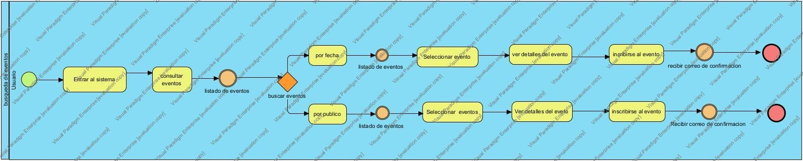
Diagrama de Procesos

Slide 9
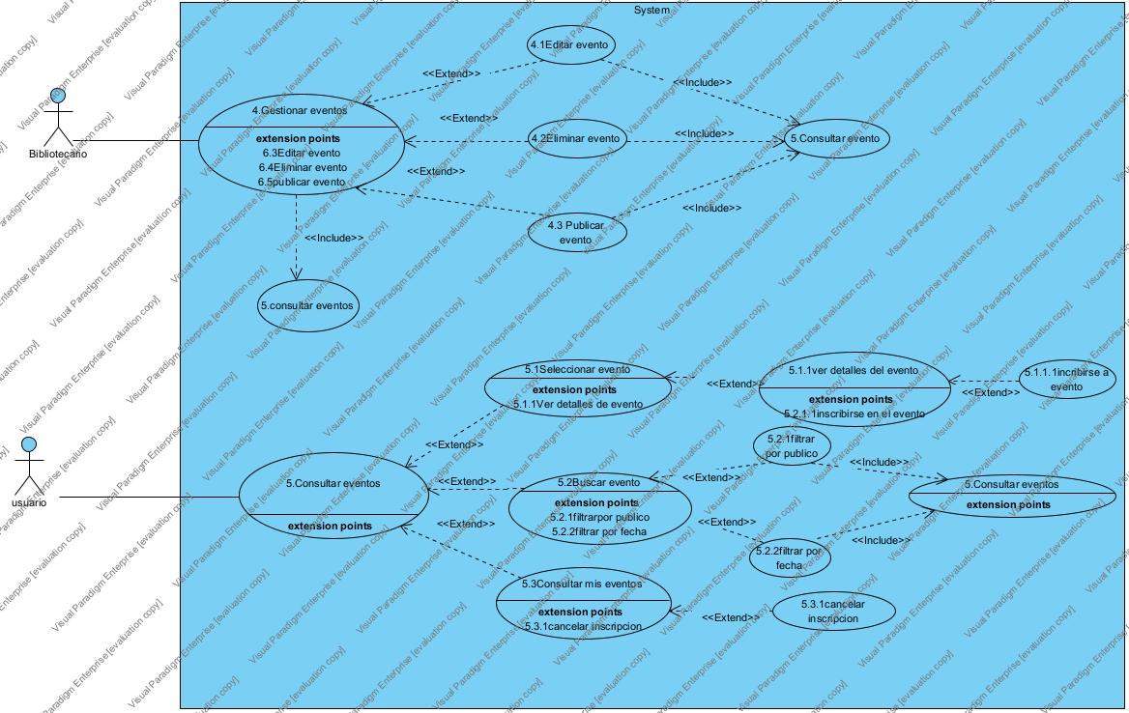
Casos de Uso

Slide 10
Historias de Usuario
Identificador (ID) de la historia | Rol | Característica / Funcionalidad | Razón / Resultado | Número (#) de escenario | Criterio de aceptación (Título) | Contexto | Evento | Resultado / Comportamiento esperado
4.1 | Como BIBLIOTECARIO | Necesito Editar eventos | Con la finalidad de corregir errores o actualizar información en un evento ya creado. | 1 | El sistema permite que el administrador tenga las herremientas para poder editar un evento nuevo | El administrador esta editando un evento | El administrador esta editando un evento nuevo | El evento nuevo se logra editar
 |  |  |  | 2 | El sistema permite ue el administrador pueda editar un evento ya creado | El administrador esta editando un evento ya creado | El administrador esta editando un evento ya creado | El evento ya creado ya fue editado

Slide 11
Historias de Usuario
 | Enunciado de la historia |  |  |  | Criterios de aceptación
Identificador (ID) de la historia | Rol | Característica / Funcionalidad | Razón / Resultado | Número (#) de escenario | Criterio de aceptación (Título) | Contexto | Evento | Resultado / Comportamiento esperado
4.2 | Como BIBLIOTECARIO | Necesito Eliminar eventos | Con la finalidad de evitar confusiones con eventos que ya no se realizarán. | 1 | El sistema permite eliminar el evento seleccionado. | El sistema solicita confirmación antes de eliminar un evento para evitar errores. | El administrador decide eliminar un evento. | El evento es eliminado exitosamente del sistema.

Slide 12
Historias de Usuario
 | Enunciado de la historia |  |  |  | Criterios de aceptación
Identificador (ID) de la historia | Rol | Característica / Funcionalidad | Razón / Resultado | Número (#) de escenario | Criterio de aceptación (Título) | Contexto | Evento | Resultado / Comportamiento esperado
5.1.1.1 | Como Usuario | Necesito inscribirse a evento | Con la finalidad de participar en un evento. | 1 | El sistema permite inscribirse a un evento . | El usuario selecciona un evento para inscribirse. | El usuario selecciona "Inscribirse". | El sistema notifica que el usuario fue incrito exitosamente

Slide 13

SCRUM
Zenhub
Github

Slide 14


